Slide 1
Sprint 1
Chester de Lang
Jeremy Dalm
Bram Stotijn
Ivo Hulsman
Merel van de Graaf

Slide 2
Definition of done
De user story is klaar als de broncode is opgeleverd
De user story is klaar als er testen zijn geschreven voor elk middelgroot onderdeel van het systeem
De user story is klaar als de documentatie is geschreven hoe het programma te gebruiken is voor verschillende stakeholder
De user story is klaar als de broncode is gemerged met de development branch
De user story is klaar als er technische documentatie is geschreven die beschrijft:
  uit welke delen een programma bestaat (klassen en componenten)
  hoe verschillende programma's met elkaar communiceren
  welke use cases er in het programma zijn
De user story is klaar als elke geprogrammeerde use case overeenkomt met zijn gemodelleerde versie (mits aanwezig)
De user story is klaar als de programma's compileren en al hun testen halen
De user story is klaar als alle programma's samen en werkend systeem vormen (alle genoemde use cases kunnen doorlopen worden)

Slide 3
Sprintdoel
Maken van de basis GUI, SDD en SRS basis opzetten, communicatie componenten

Slide 4
Diagrammen

Slide 5
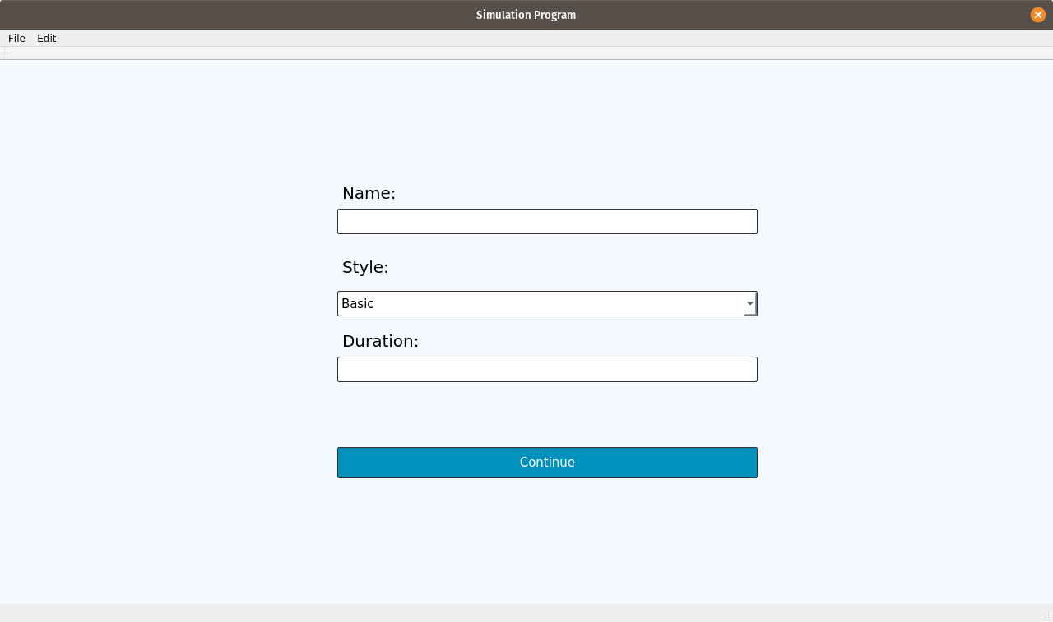
Gui- start scherm

Slide 6
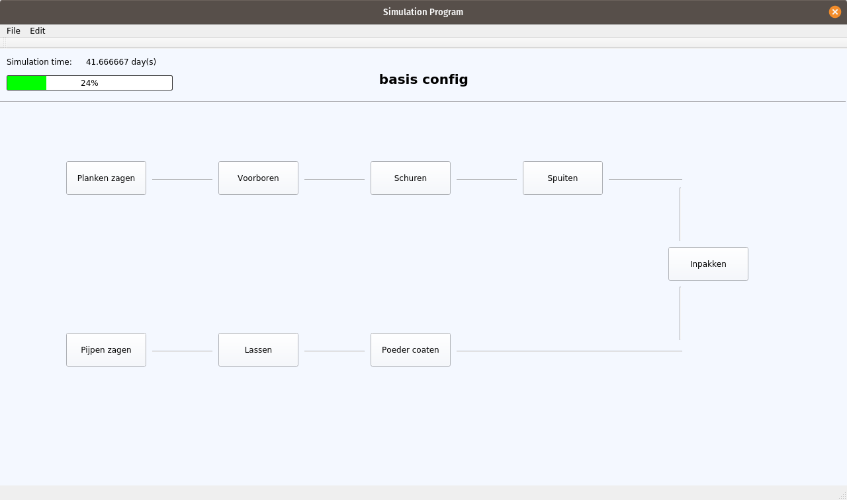
Gui- basis configuratie

Slide 7
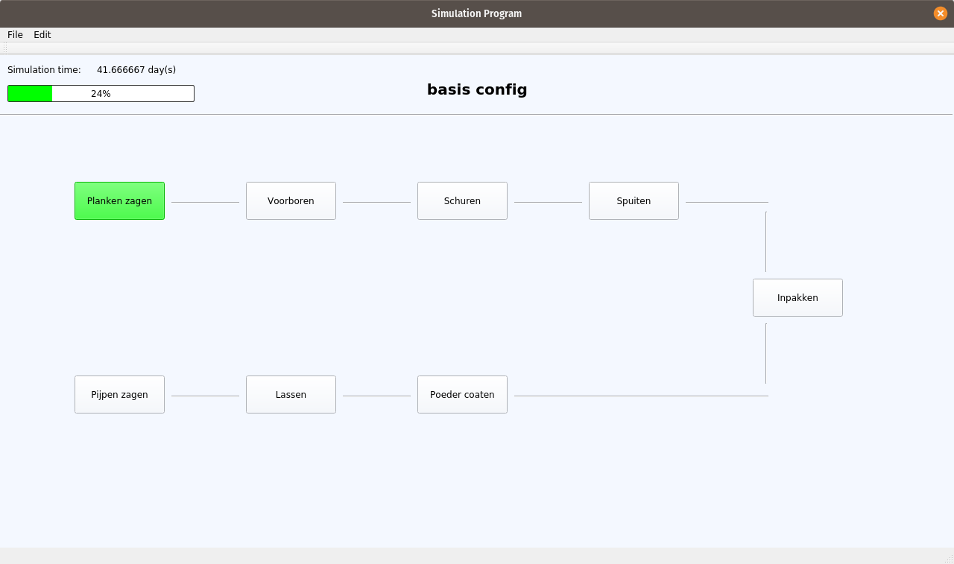
Gui- start simulatie

Slide 8
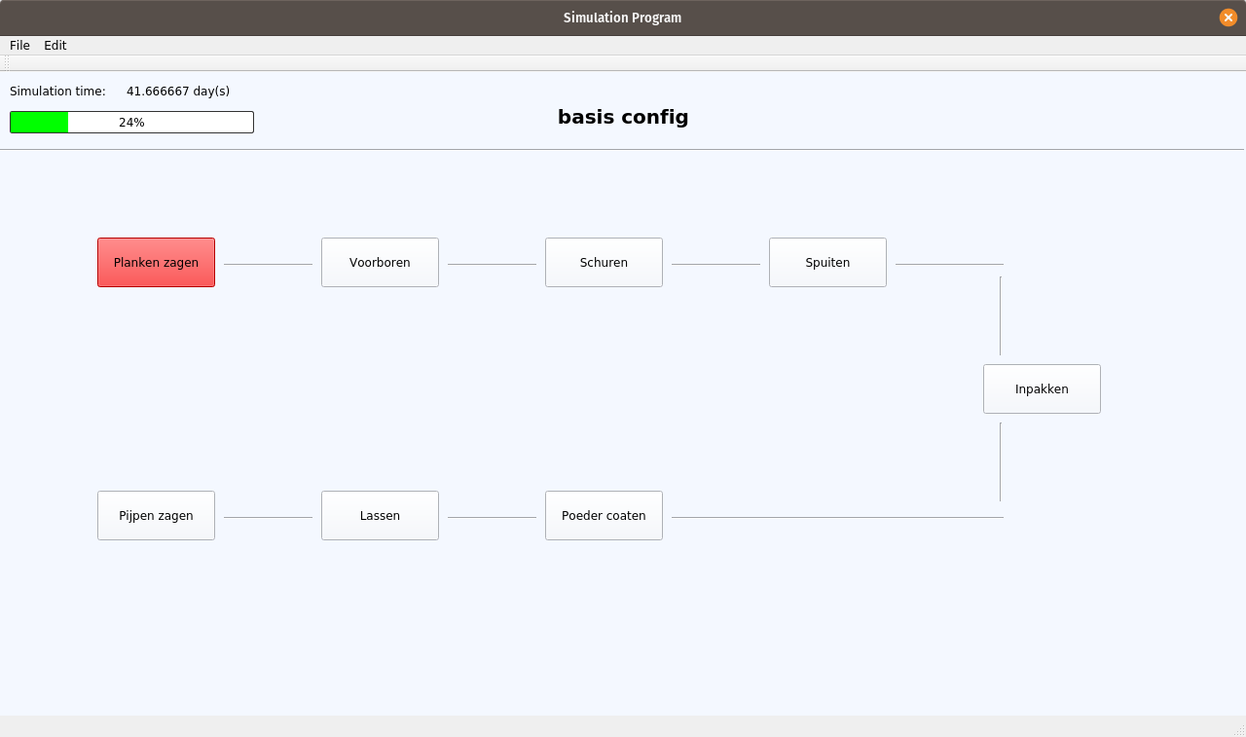
Gui- stop simulatie

Slide 9
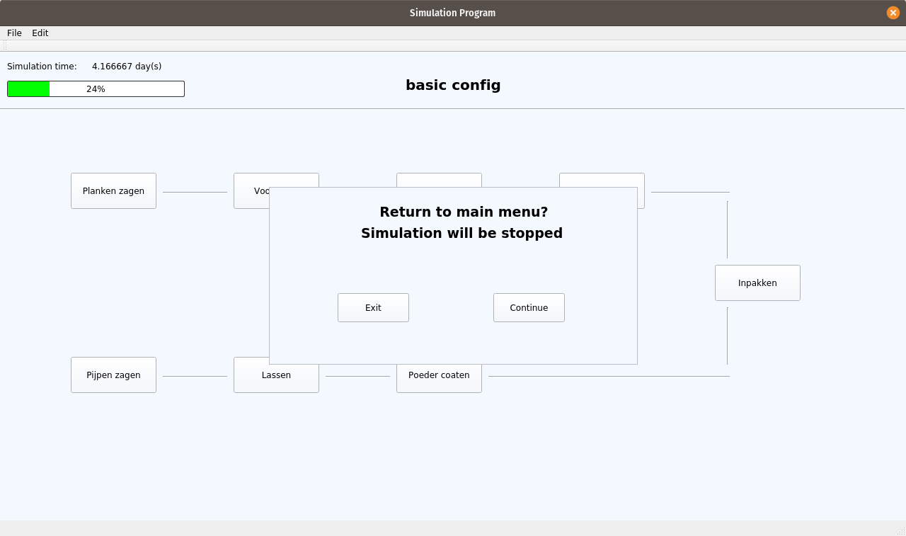
Gui- terug naar menu

Slide 10
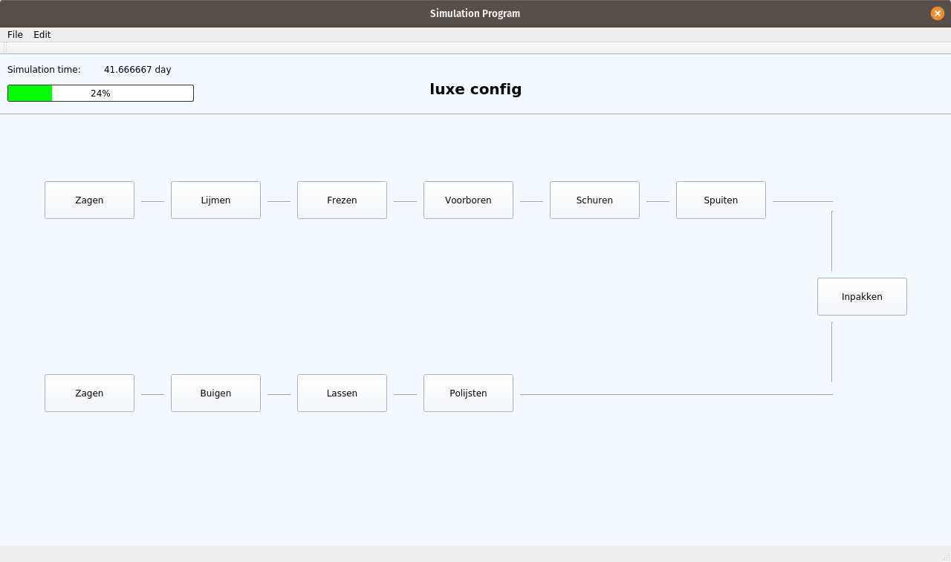
Gui- luxe configuratie

